Slide 1
T.C. ANKARA ÜNİVERSİTESİ AYAŞ MESLEK YÜKSEK OKULU
DERSİN ADI | SOSYAL POLİTİKA | HAFTA NO | 4
KONU BAŞLIĞI | Sosyal Politikanın Tarihsel Gelişimi | TARİH
ÖĞRETİM ELEMANI | Öğr. Gör. Yusuf Can ÇALIŞIR
E-mail: Tel: | ccalisir@ankara.edu.tr yusufcan_calisir@hotmail.com (0312) 700 05 00 / 144

Slide 2
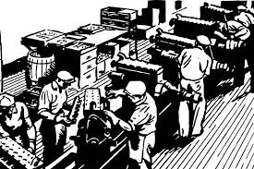
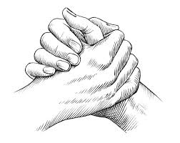
İÇİNDEKİLER
SOSYAL POLİTİKA
Sosyal Politikanın Tarihsel Gelişimi
Sanayi Devrimi Öncesi Sosyal Politika
Sanayi Devrimi Ve Sosyal Politikanın Oluşumuna Etkileri
Sosyal Protesto ve Muhalefet Hareketleri
Devletin Niteliğinin Değişmesi: Müdahaleci Kapitalizm ve Sosyal Refah Devleti

Slide 3
SOSYAL POLİTİKANIN TARİHSEL GELİŞİMİ
Sanayi Devrimi Öncesinde Sosyal Politika
Modern anlamda sosyal politikanın doğuşu ve gelişimi 18. yüzyıl ve onu takip eden dönemde ele alınmaktadır.
Ekonomik yapının tarıma dayandığı ilk çağlarda toplum yapısının aile ekonomisi ve kölelik düzenine dayalı bir yapıda oluştuğu görülmektedir.
Bu toplum yapısında beden gücüne dayalı olarak çalışmak ve üretmek, köleler ve tutsaklar için geçerli bir çalışma anlayışıdır.
Çalışma hür insanlar için onur kırıcı kabul edilmiş ve bu grubun askerlik, sanat, felsefe ve devlet işleri ile ilgilendikleri görülmüştür.

Slide 4
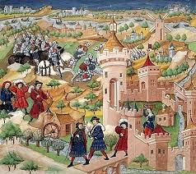
Sanayi Devrimi Öncesinde Sosyal Politika
Orta Çağ’ın sosyal, ekonomik, siyasal ve hukuki düzenini belirleyen sistem feodalitedir.
Feodal ekonomik düzen genellikle kapalı tarım ekonomisi olarak tanımlanmıştır.
Orta Çağ’da gerek istilalar gerekse de İslam egemenliğinin etkisi ile ticaret yollarının kesilmesi Avrupa’da kendi içinde kapalı bir ekonomik düzenin oluşmasına neden olmuştur.
Ticaret ve şehir hayatının sönmesi insanların kırsal alanlara yönelmesine ve büyük malikâneler etrafında toplanmalarına neden olmuştur.
Feodal düzende sosyal yapıyı belirleyen özellik kişilerin toprakla olan ilişkileridir.

Slide 5
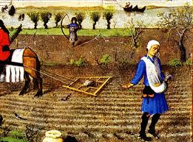
Sanayi Devrimi Öncesinde Sosyal Politika
Toprağın tek ve en büyük zenginlik kaynağı olduğu feodal düzende toplumsal yapının da çeşitli sınıflardan oluştuğu görülmektedir.
Bu sınıflar içinde asiller (aristokratlar) krala vergi vermeleri ve elde ettikleri imtiyazlar ile önemli bir gücün sahibi durumunda olmuşlardır.
Para ekonomisinin çok sönük kaldığı Orta Çağ’da, esas zenginlik kaynağı toprak olduğundan, özgür insanlar arasında da görülen hizmetlerin karşılığı toprak üzerinde sözleşme ile tanınan bir hak olarak ödenmektedir.
Toplumun siyasal yönetiminde, aristokratlar ve onlar arasındaki hiyerarşinin etkili olduğu görülmüştür.

Slide 6
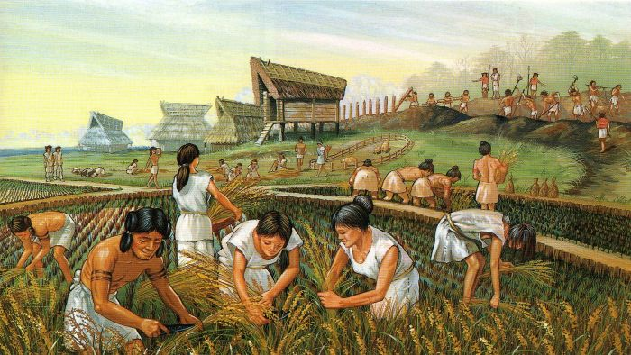
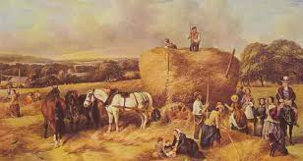
Sanayi Devrimi Öncesinde Sosyal Politika
[TARIM TOPLUMLARINDA SOSYO-EKONOMİK YAPI]
Tarım Toplumlarının Genel Özellikleri
Basit üretimin gerçekleştiği,
Yakın pazarlara yönelik üretimin yapıldığı,
Sistematik bir çalışma disiplin ve kültürünün olmadığı,
Küçük yerleşim birimlerinden oluşan,
Ataerkil yapıya sahip,
Fiziki gücün önem kazandığı,
Toplumsal kontrolün bireyler üzerinde belirleyici olduğu,
Bireysellik ve farklılıklara izin verilmeyen,
Dinin önem kazandığı,
Kazanç hırsı, sermaye birikimi, faiz, bireycilik gibi değerlere toplumun geniş bölümünün olumsuz değer atfettiği,
Toplumsal dayanışmanın öne çıktığı toplumlardır.

Slide 7
SANAYİ DEVRİMİ VE SOSYAL POLİTİKANIN OLUŞUMUNA ETKİLERİ
Sanayi Devrimi, tarım toplumlarında köklü dönüşümler yaratarak, yeni bir toplumsal yapının şekillenmesinde temel rol oynamıştır.
Sanayileşme sürecinin özellikle ilk dönemlerinde geçmişe ait yapılar ortadan kalkarken, toplumsal kaos, anarşi, istikrarsızlık yükselmiştir.
Daha öncede ifade ettiğimiz gibi, sosyal politikanın çıkış noktasını;
sanayileşme sürecinde gerek toplumsal hayat
gerekse çalışma hayatında ortaya çıkan ve
giderek artan eşitsizlikleri, düzensizlikleri ve çatışmaları
bir dengeye getirme ve bu süreçte güçsüzleşen kesimleri koruma çabası oluşturmaktadır.

Slide 8
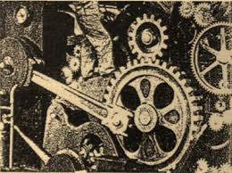
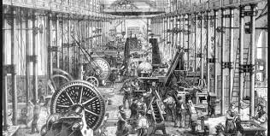
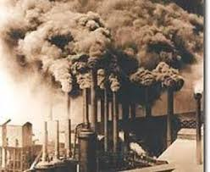
SANAYİ TOPLUMU VE SOSYAL POLİTİKANIN OLUŞUMU
Sanayi toplumları, "toplumsal hayatın, sanayileşme ve fabrika etrafında yeniden şekillenmesini" ifade etmektedir.
Sanayileşme ile birlikte tarım toplumlarında aile, eğitim, siyaset, çalışma gibi birçok alanda önemli değişimler yaşanmıştır.
Freyer'in İngiltere'yi merkeze alarak ortaya koyduğu teknik gelişme aşamaları, sanayileşme sürecinin anlaşılması açısından önemli bir çerçeve sunmaktadır.

Slide 9
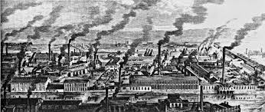
Fabrikalar: Değişen Üretim ve Çalışma İlişkileri, Artan Eşitsizlik ve Gerilimler
Sanayi toplumu, üretimin dev fabrikalarda gerçekleştiği toplumlardır.
Sanayileşmeden önce çalışmanın büyük bir bölümü evde yapılmış, ev halkının tüm üyeleri birlikte çalışarak çalışmayı tamamlamıştır.
Sanayi teknolojisindeki ilerlemeler sonrasında iş ile ev birbirinden ayrılmış, fabrikalar, sanayinin gelişiminin odak noktası haline gelmiştir.
Tarım toplumundaki zanaata dayalı yapılanmalar sanayileşme sürecinde büyük güç kaybetmiştir.
Kitle üretimi ve bu üretimle birlikte ortaya çıkan maliyet avantajı küçük ölçekli üreticilerin zamanla sanayi kuruluşları ile bütünleşmesini beraberinde getirmiştir.
Bu süreçte birçok zanaat ustası teknik ustabaşı olarak fabrikalarda görev yapmaya başlamıştır.
18. yüzyılın ikinci yarısında başlayan Sanayi Devrimi ile siyasal alanda önemli dönüşümler gerçekleştiren, ulusçuluk akımlarını besleyen "Fransız Devrimi" aynı dönemlerde etkilerini arttırmışlardır.
19. yüzyıl; bir taraftan sanayileşmenin artan gücüne, diğer taraftan da imparatorlukların güçlerini kaybetmesine ve ulus devletlerin giderek ön plana çıkmasına tanıklık etmiştir.

Slide 10
Kentleşme: Suç ve Kaosun Yükselişi, Sosyal Yapıların Çözülüşü
Sanayileşme sürecinde küçük toprak sahiplerinin, tarımda makineleşme ve rasyonel tarım tekniklerini kullanarak kârlılık ve verimliliklerini artıran ve ucuza üretim gerçekleştiren yeni yapılanmaya ayak uyduramaması, toprağın belirli ellerde toplanmasını da beraberinde getirmiştir.
Siyasal sistemin değişmesi ise tarım toplumlarında feodal bağlar içerisinde himaye ve koruma ilişkisinin ortadan kalkmasına ve nüfusun tarımla uğraşan geniş kesiminin korunmasız ve topraksız kalmasına yol açmıştır.
Topraklarını kaybeden ve geçimini sağlamak için fabrikalarda çalışmaktan başka alternatifleri kalmayan insanların köy ve kasabalardan, kentlere doğru gerçekleştirdikleri kitlesel göçler sanayileşmenin ilk dönemlerinde sıklıkla görülmektedir.
Sanayi toplumları yaşamın merkezinin köylerden kentlere doğru değiştiği toplumlardır.
Kitle halinde çok hızlı olarak gerçekleşen kentleşmenin ise son derece ağır toplumsal sonuçları olacaktır.

Slide 11
SOSYAL PROTESTO VE MUHALEFET HAREKETLERİ
Sanayi Devrimi sonrasında geniş toplum kesimlerinin durumlarında kötüleşme, toplumsal sınıflar arasında huzursuzluk ve sürdürülmesi imkânsız bir sosyal düzen oluşmuştur.
Liberallerin emek faktörünü, diğer üretim faktörleri gibi değerlendirmeleri, artan huzursuzluğa karşı duyarsızlıkları, toplumsal başkaldırıya ve muhalefet hareketlerine yol açmıştır.
Toplumsal duyarlılığa sahip olan çevreler, ortaya çıkan ekonomik ve sosyal sorunlara muhalefet ederek, mevcut düzenin değişmesine yönelik görüşler ileri sürmüşlerdir.
Bu dönemde sosyalizm, yoksullaşan kitlelerin eşitlik taleplerine yanıt vermiş ve kapitalizmin sorgulanmasını sağlamıştır.
Sosyalizmin varlığı ve kapitalizme karşı yarattığı muhalefet, kapitalizmin ve klasik liberalizmin yeniden gözden geçirilmesine neden olmuştur.

Slide 12
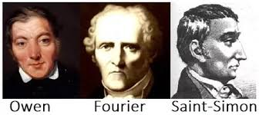
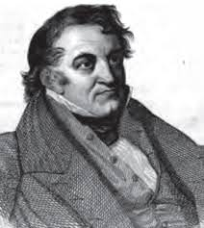
ÜTOPİK SOSYALİSTLER
"Saint Simon" ilk öncü sosyalistler arasında yer almaktadır.
Simon; fırsat eşitliği temelinde her bireyin sosyal hiyerarşi içindeki yerini kendi yetenek ve çalışmasına göre belirleyeceği bir toplum ve ekonomik düzen oluşturmayı hedeflemiştir.
Simon'a göre; bireylerin milli hasıladaki payları üretime yaptıkları katkının oranına ve değerine göre belirlenecektir.
Özel mülkiyet doğal bir hak olarak değil, genel refahı arttırmanın ödülü olarak kabul edilecektir.
Simon'un taraftarlarına göre; "tüm sosyal kurumlar sayıca en fazla ancak en fakir olan işçi sınıfının ahlâki, fiziki ve entelektüel gelişimi için çalışmalıdır.
Herkes yeteneğine göre, her yeteneğe de yaptığı işe göre ücret ödenmelidir. Devlet üretici mülkün tek sahibi olmalıdır".
Uygulamada dört Ütopik Sosyalist ekolün ortaya çıktığı görülmektedir.
Saint Simon,
Sismondi de Sismondi,
Charles Fourier,
Robert Owen

